Slide 1

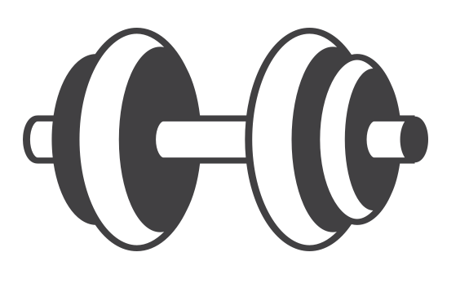
NLP 기반 허위 리뷰 페널티 정책을 통한
헬스장 추천 서비스 ‘큐피트(Cue-Fit)’
NLP-based Personalized Gym Recommendation Service through False Review Penalty Policy
Innovative Personalized Gym Recommendation and ‘오운완’ Image Creation Service
Work Team & Member
살 뺄거GYM?
조하연(팀장), 박서우, 전유진, 최지연, 황승현
개인 맞춤 헬스장 추천 및 오운완 이미지 생성 서비스 개발
LDA 토픽 모델링 기반 진실 리뷰 탐지 및 감성 분석 알고리즘
생성형 AI, DALL-E 3 기반의 ‘오운완’ 이미지 생성 서비스 연동
Work Schedule
2023-11-01 ~ 11-10 : 프로젝트 주제 및 분석항목 정의
2023-11-10 ~ 11-16 : 데이터 이해 및 수집
2023-11-16 ~ 11-25 : 초기 NLP 모델 도출
2023-11-25 ~ 12-11 : NLP기반 추천 알고리즘 설계 및 개발
2023-11-26 ~ 12-06 : DALL-E 3 기반 오운완 이미지 생성
2023-12-02 ~ 12-13 : UI/UX 설계 및 웹사이트 개발
2023-12-20 : 발표
Skills
30%
30%
10%
Work Rule
5%
Data Set: 네이버, 카카오, 잠백이 이용자 리뷰 데이터
Model: LDA, Vader, CBF
25%

